Slide 1

Multiple Linear Regression
Tech Lead Data Science
Master en Data Science
2022-2023

Slide 2
Index
1
Introduction to Multiple Linear Regression
2
Parameter estimation and interpretation
3
Categorical variables
4
Model evaluation

Slide 3
Introduction to MLR

Slide 4
INTRODUCTION TO MLR
Multiple linear regression
It’s used to predict a continuous numerical variable Y (dependent variable) from a set of covariables X (independent variables).
The model assumes that the variable Y is a linear function of the covariables X and an error.
The maths formula for one observation i is:
independent variables
dependent variable
error
parameters
Notes:
Bajo la formulación que tenemos, la variable que queremos predecir se expresa como una función lineal combinada por distintos parámetros más una perturbación o error que sabemos que estará pero no podemos observar

Slide 5


INTRODUCTION TO MLR
Multiple linear regression
X : variables independientes, predictoras o exógenas
Y : variable dependiente, a predecir o endógena
: : predicción, valor predicho
: : parámetro
: : estimador
= número : estimación, coeficiente estimado

Slide 6

INTRODUCTION TO MLR
Assumptions
The means of the errors are zero, E(ɛ_{i}) = 0
Homoscedasticity: The ɛ_{i} have the same variance (σ²), being Var(ɛ_{i}) = σ²
ɛ_{i} are normally distributed
ɛ_{i} are independent amongst them and they are not correlated to X_{i}
GAUSS-MARKOV
ASSUMPTIONS
Notes:
Existen formulaciones equivalentes de estos supuestos y ciertas extensiones o modificaciones para adaptarlos a otros problemas (por ejemplo: series de tiempo)

Slide 7

INTRODUCTION TO MLR
Assumptions
The means of the errors are zero, E(ɛ_{i}) = 0
Homoscedasticity: The ɛ_{i} have the same variance (σ²), being Var(ɛ_{i}) = σ²
ɛ_{i} are normally distributed
ɛ_{i} are independent amongst them and they are not correlated to X_{i}
GAUSS-MARKOV
ASSUMPTIONS
Notes:
Existen formulaciones equivalentes de estos supuestos y ciertas extensiones o modificaciones para adaptarlos a otros problemas (por ejemplo: series de tiempo)

Slide 8
INTRODUCTION TO MLR
Assumptions
The means of the errors are zero, E(ɛ_{i}) = 0
Homoscedasticity: The ɛ_{i} have the same variance (σ²), being Var(ɛ_{i}) = σ²
ɛ_{i} are normally distributed
ɛ_{i} are independent amongst them and they are not correlated to X_{i}
GAUSS-MARKOV
ASSUMPTIONS
Notes:
Existen formulaciones equivalentes de estos supuestos y ciertas extensiones o modificaciones para adaptarlos a otros problemas (por ejemplo: series de tiempo)

Slide 9
INTRODUCTION TO MLR
Reformulation
ASSUMPTION:
ORIGINAL FORMULATION OF THE MODEL:

Slide 10
INTRODUCTION TO MLR
Reformulation
ASSUMPTION:
ORIGINAL FORMULATION OF THE MODEL:

Slide 11
INTRODUCTION TO MLR
Reformulation
ASSUMPTION:
ORIGINAL FORMULATION OF THE MODEL:

Slide 12
INTRODUCTION TO MLR
Reformulation
ASSUMPTION:
ORIGINAL FORMULATION OF THE MODEL:
E(β_{j}.X_{j}) = β_{j}.X_{j} E(ɛ|X₁,X₂,...,X_{p}) = E(ɛ)

Slide 13
INTRODUCTION TO MLR
Reformulation
ASSUMPTION:
ORIGINAL FORMULATION OF THE MODEL:
E(β_{j}.X_{j}) = β_{j}.X_{j} E(ɛ|X₁,X₂,...,X_{p}) = E(ɛ)
E(ɛ)=0
Notes:
Es importante recordar esta formulación para la interpretación de los parámetros estimados.
En términos prácticos es común encontrarse con formulaciones que no expliciten que se está modelando la esperanza de Y condicional a la variables predictoras

Slide 14
Parameter estimation and interpretation

Slide 15
PARAMETER ESTIMATION
The parameter estimation can be done in two different ways:
Optimization method: gradient descend respect of the Mean Squared Error (MSE)
Estimation of Ordinary Least Squares (OLS): Find a solution to the normal equations of the model.
As the solution is unique, with both methods we should arrive to the same solution.
The estimations by OLS give additional information about the parameters estimation.

Slide 16



PARAMETER ESTIMATION
scikit learn
statsmodels
General ML library
It has the tools to implement and evaluate a multiple linear regression
It’s not focused in general statistics
Statistics model library
It has the tools to implement a multiple linear regression
It’s not focused in ML

Slide 17

PARAMETER ESTIMATION
After the estimation process, we’ll have the numerical values of the parameters: they are the estimated coeficients
estimation
Notes:
Una de las ventajas del modelo lineal es la interpretación sencilla y directa de los parámetros estimados

Slide 18


PARAMETER ESTIMATION
Ordenada al origen / y interception
Es el valor esperado o promedio de y cuando todas las variables predictoras son iguales a cero. No siempre tiene una interpretación válida en el contexto del problema.
Pendiente / gradient
El valor esperado o promedio de y cambiará en unidades cuando X_{j} aumenta en una unidad, dadas el resto de las variables (X) constantes

Slide 19
PARAMETER ESTIMATION
Supongamos que definimos un modelo para estimar el precio de propiedades en base a la superficie total (medida en metros cuadrados) y la cantidad de baños. Su especificación es:
Luego del proceso de estimación obtenemos:

Slide 20
PARAMETER ESTIMATION

Slide 21






PARAMETER ESTIMATION
El valor esperado/promedio/predicho de una propiedad sin superficie ni baños es de -107213 dólares
El valor esperado/promedio/predicho de una propiedad aumenta en 2069 dólares frente a un aumento de 1 metro cuadrado de la superficie total dada la cantidad de baños
El valor esperado/promedio/predicho de una propiedad aumenta en 113359 dólares frente a un aumento de 1 baño dada la superficie total

Slide 22
Categorical variables

Slide 23
Variables categóricas
Las variables categóricas son aquellas que tienen una cantidad finita de valores posibles (categorías). Pueden ser:
Binarias
Tienen dos categorías
Por ejemplo: si una propiedad es un departamento o no
Multiclase
Tienen tres o más categorías
Por ejemplo: si una propiedad es un departamento, condominio o casa

Slide 24

Variables binarias
Una variable binaria indica si una observación presenta un determinado atributo o no:
Observemos cómo incluimos una variable binaria en un modelo de regresión múltiple y cómo se interpreta su coeficiente

Slide 25


Regresión con variables binarias
Definimos un modelo con una variable continua y una binaria:
Las dos situaciones posibles respecto a la variable son:
Si X_{binaria}= 0:
Si X_{binaria}= 1:

Slide 26
Regresión con variables binarias
Y
β₁
β_{bin}
β₁
β₀+β_{bin}
Si la observación presenta la variable binaria se produce un desplazamiento en la ordenada al origen
β₀
X₁

Slide 27



Interpretación de los coeficientes: ejemplo
Supongamos que definimos un modelo para estimar el precio de propiedades en base a la superficie total (medida en metros cuadrados) y si tiene pileta o no
La variable binaria es:
Luego del proceso de estimación obtenemos:

Slide 28




Interpretación de los coeficientes: ejemplo
El valor esperado de una propiedad sin superficie y sin pileta es -80000 dólares
El valor esperado de una propiedad aumenta en 2500 dólares frente a un aumento de 1 metro cuadrado de la superficie total tanto si tiene pileta como si no
El valor esperado de una propiedad aumenta en 100000 dólares si tiene pileta dada la superficie total

Slide 29

Interacción variable binaria con numérica
Es posible definir una interacción entre una variable binaria con una numérica creando un nuevo término. El modelo es:
X_{interaccion}
Si X_{binaria}= 0:
Si X_{binaria}= 1:

Slide 30
Interacción variable binaria con numérica
Y
β₁+β_{int}
β_{bin}
Si la observación presenta la variable binaria se produce un desplazamiento en la ordenada al origen y un cambio en la pendiente
β₁
β₀+β_{bin}
β₀
X₁

Slide 31
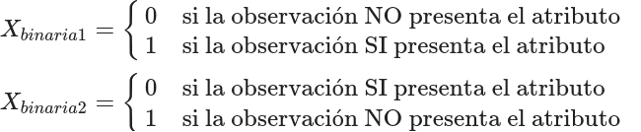

Trampa dummy
Al incluir una variable binaria (dos clases) en el modelo lo hicimos con una única variable indicadora. ¿Qué sucede si definimos tantas variables como clases?
El modelo quedaría definido:

Slide 32
Trampa dummy
Esta especificación del modelo es incorrecta ya que ocasiona haya multicolinealidad perfecta y no sea posible estimar los parámetros.
Solución: para las variables categóricas con K clases se deben crear k-1 variables indicadoras/binarias
Ejemplos
Para una variable binaria (k=2) se crea una variable dummy/binaria
Para una variable con 4 clases (k=4) se crean 3 variables dummies/binarias

Slide 33



Variables con 3 o más categorías
Una variable categórica con k categorías deberá ser codificada como (k-1) variables binarias. La clase que no es codificada en una variable queda contenida en el valor del parametro β₀.
Ejemplo: la variable tipo de propiedad tiene las categorías: departamento, casa y propiedad horizontal (PH). Entonces generamos 2 variables binarias:

Slide 34


Variables con 3 o más categorías
El modelo queda especificado:
Si la propiedad es una casa, X_{casa}= 1 y X_{depto}= 0
Si la propiedad es un departamento, X_{depto}= 1
Si la propiedad es un PH, X_{casa}= 0 y X_{depto}= 0

Slide 35

Evaluación del modelo
La evaluación del modelo consiste en la realización de tests estadísticos y cálculo de métricas sobre la performance del modelo.
Los tests estadísticos de significatividad individual y global nos permiten evaluar si uno o todos los coeficientes estimados son estadísticamente distintos de cero
Métricas como el coeficiente de determinación (R cuadrado) y Error Cuadrático Medio (ECM) nos permiten evaluar la capacidad explicativa o predictiva del modelo

Slide 36
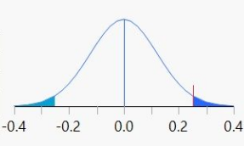
Test significatividad individual
La pregunta que se desea responder es: ¿La variable x_{j} tiene una relación lineal con la variable Y?
Esto equivale a preguntarse si el parámetro β_{j} es igual a cero o no. Las hipótesis quedan planteadas:
H_{0:} β_{j} = 0 H_{A:} β_{j} ≠ 0
Para rechazar la hipótesis nula se suele requerir un p-valor del test menor o igual 0.05

Slide 37
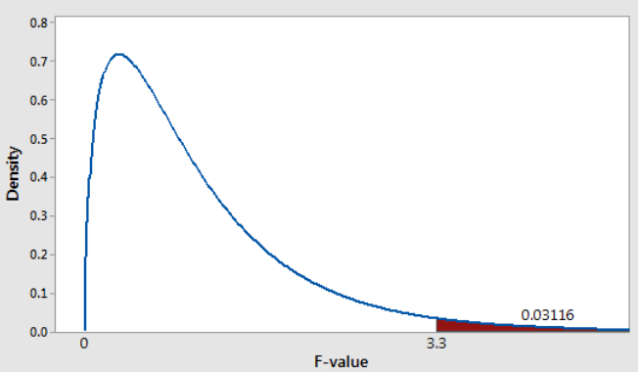
Test significatividad global
La pregunta que se desea responder es: ¿Alguna de las variables x_{j} tiene una relación lineal con la variable Y?
Esto equivale a preguntarse si todos los parámetros β_{j} son iguales a cero o no. Las hipótesis quedan planteadas:
H_{0:} Todos los β_{j} = 0 H_{A:} Algún β_{j} ≠ 0
Para rechazar la hipótesis nula se suele requerir un p-valor del test menor o igual 0.05

Slide 38
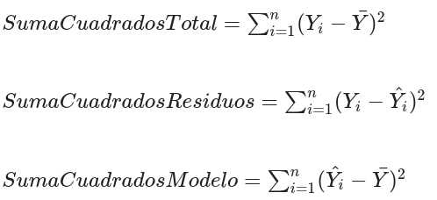
Coeficiente R-cuadrado
Es una métrica que permite medir qué porcentaje de la variabilidad de la variable Y es explicada por el modelo. Para calcularlo son necesarios:
Discrepancia entre la observación y la predicción base (promedio)
Discrepancia entre la observación y predicción
Discrepancia entre la predicción y predicción base

Slide 39
Coeficiente R-cuadrado
SCT = SCM + SCR
Ratio variabilidad explicada
Ratio variabilidad no explicada
Propiedades
0 ≤ R² ≤ 1
No depende de las unidades de medición de la variable
A medida que la capacidad predictiva del modelo aumenta, el coeficiente crece (hay excepciones!)

Slide 40
Coeficiente R-cuadrado ajustado
Una propiedad no deseable del R² es que aumenta frente a la inclusión de variables en el modelo aunque las mismas tengan muy poco poder predictivo. La alternativa es utilizar el R² ajustado.
“penalización”
ratio variabilidad no explicada
Si el número de variables aumenta pero el ratio variabilidad no explicada disminuye muy poco, el R² ajustado va a caer

Slide 41



Error de predicción
Error Cuadrático Medio (Mean Squared Error)
Raíz Error Cuadrático Medio (Root Mean Squared Error)
Error Absoluto Medio (Mean Absolute Error)

